Slide 1


ACIDENTE COM GÁS PROPANO

Slide 2


ACIDENTE OCORRIDO COM EXPLOSÃO DE FORNO COZINHA DE RESIDÊNCIA

Slide 3
AS FOTOS SEGUINTES SÃO DE ACIDENTE OCORRIDO AGORA EM OUTUBRO DE 2005, NA CIDADE DO MÉXICO – DF – SENHORA DE 60 ANOS DE IDADE, “PENSOU” TER ABERTO CHAMA EM FÔRNO DE FOGÃO QUE NÃO HAVIA MANUTENÇÃO, DESDE SUA FABRICAÇÃO EM 1960. ABRIU A SAÍDA DE PROPANO.COM FOGO ACIMA, PANELAS COZINDO, DEPOIS DE ALGUM TEMPO FOI ABRIR O FORNO PARA COLOCAR UM BOLO DE ANIVERSÁRIO, QUANDO O GÁS CONTIDO NA PARTE DO FÔRNO TEVE CONTATO COM A CHAMA ACIMA, EXPLODINDO.
PARTE SUPERIOR DO FOGÃO SUBIU E ARREBENTOU TÔDA ESTRUTURA DO TELHADO, ALÉM DA SENHORA TÊR MORTE INSTANTÂNEA PELA EXPLOSÃO.
ESTE TRABALHO DEVE SERVIR DE ALERTA AOS DEMAIS PREVENCIONISTAS, POIS FOGÕES RESIDENCIAIS, TAMBÉM SÃO A CAUSA DE INÚMEROS ACIDENTES, SENDO ALGUNS ATÉ FATAIS. / SP /

Slide 4
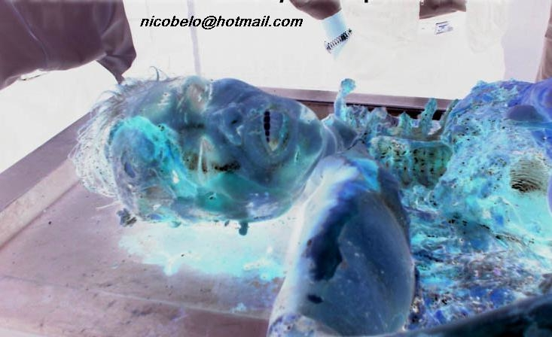
AINDA DA TEMPO DE PARAR, SE NÃO QUERES VÊR AS CENAS TRISTES EM SEQUÊNCIA, PARE POR AQUI....NICO

Slide 5
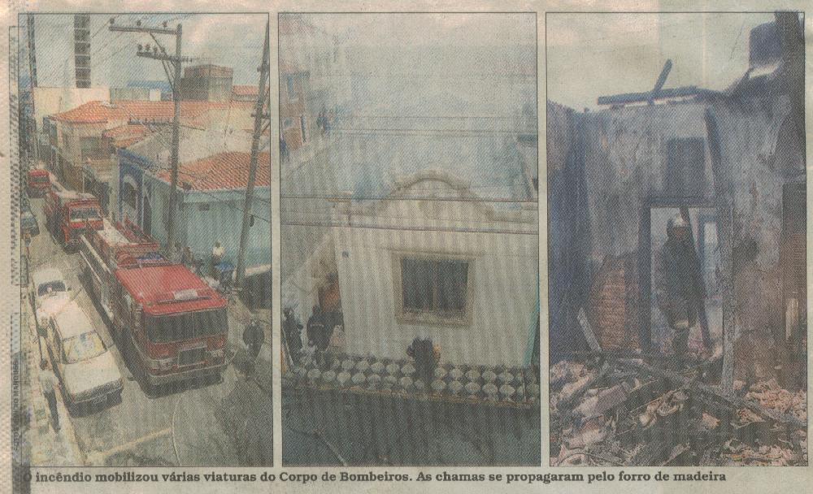
Ocorrência de acidente em Sorocaba/SP-Brasil, onde uma senhora também perdeu a vida, pela explosão do fogão GLP

Slide 6
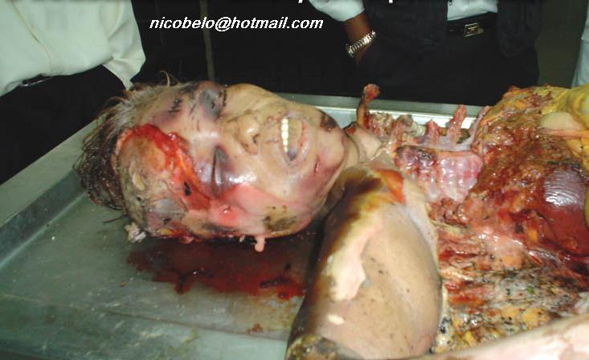

Slide 7
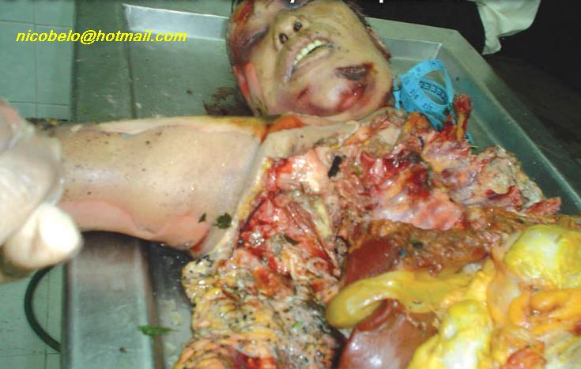

Slide 8
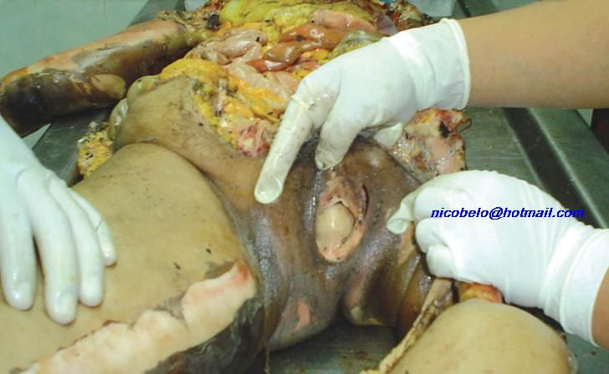

Slide 9
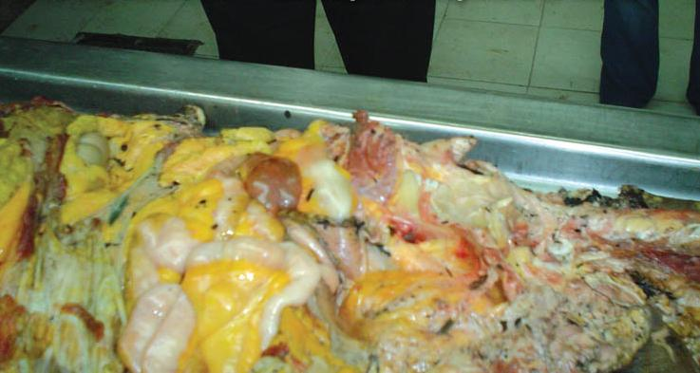

Slide 10


Slide 11

GRATOS
ESPERO QUE TENHA SIDO DE SEU AGRADO
E RECORDE-SE QUE O FUMO DO TABACO, TAMBÉM É UM RISCO QUE TENS DE EVITAR. PENSE NOS DEMAIS.

